Slide 1
Variants du SARS-CoV-2 : Epidémiologie moléculaire et diagnostic biologique
Amal CHAGHOURI, Ingénieure de recherche hospitalière
Laboratoire de Virologie & Hygiène, Hôpital Paul Brousse - Villejuif
amal.chaghouri@aphp.fr

Slide 2
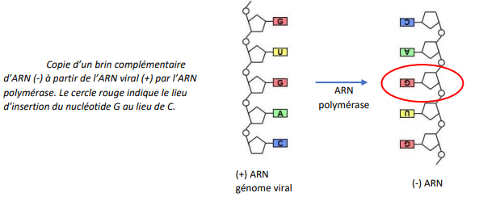
Variabilité du SARS-CoV-2 : mutations et impact
La variabilité des coronavirus repose en partie sur :
La polymérase virale est peu fidèle
= 1 nucléotide erroné pour 10^4 nucléotides recopiés
Lors de l’élongation du génome, des mutations sont incorporées
Incorporation de mutations lors de la réplication du génome viral
protéine nsp14 a une fonction de correction des erreurs

Slide 3
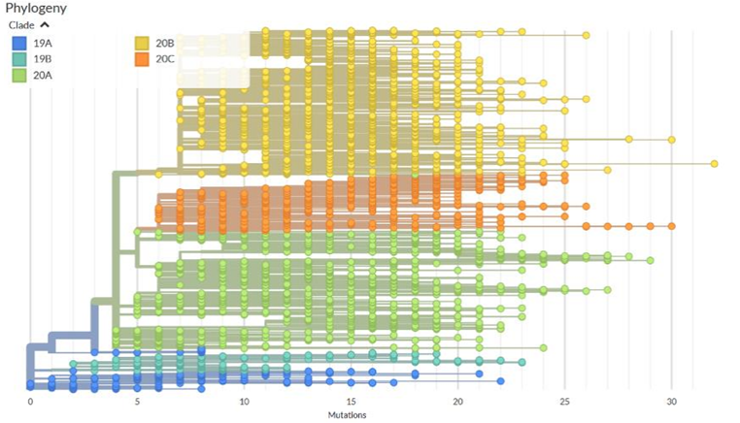
2020 : une poignée de mutations
Arbre phylogénétique fin décembre 2020

Slide 4
Un virus qui se répand plus vite qu’il ne mute
Le SARS-CoV-2 évolue lentement …
2x plus lentement que le virus de la grippe
4x plus lentement que le VIH

Slide 5
Un virus qui se répand plus vite qu’il ne mute

Slide 6
D614G : MUTATION SUR LA GLYCOPROTEINE S
Apparition d’une mutation en position 614
Acide aspartique (D) remplacé par Glycine (G)
= D614G
Mutant D614G devient progressivement majoritaire
Korbert B et al. Cell. Aug 2020

Slide 7
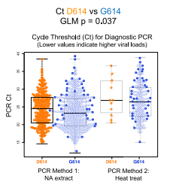
Conséquences de la mutation D614G
Chez les patients :
Naso-pharynx : Charge virale
Korbert B et al. Cell. Aug 2020

Slide 8
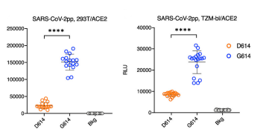
Conséquences de la mutation D614G
Chez les patients :
Naso-pharynx : Charge virale
Affinité pour le récepteur ACE2
Korbert B et al. Cell. Aug 2020

Slide 9
Moteur de ces évolutions
Deux moteurs principaux à ces évolutions :
Adaptation au nouvel hôte
Spike D614G,
Spike N501Y,
…
Echappement immunitaire
Spike E484K
…

Slide 10
Nouveaux variants ! Mutations N501Y E484K L452R

Slide 11
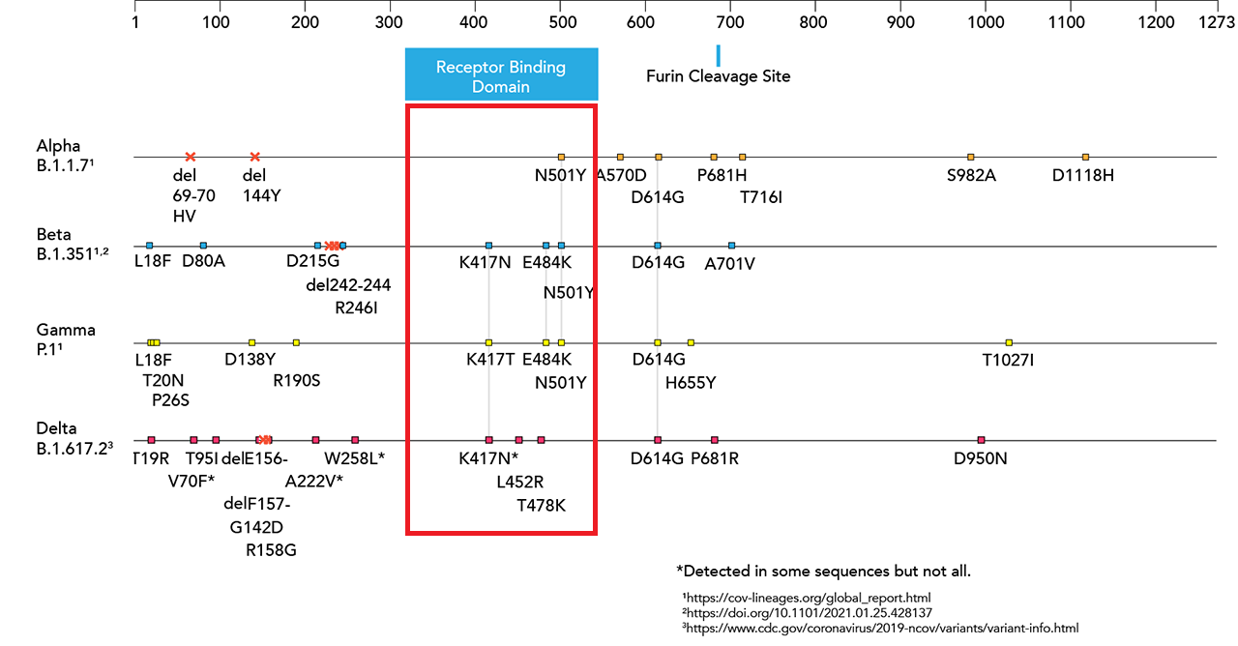
Caractéristiques des variants préoccupants (VOC)
Variant «Britannique »
Lignée : B.1.1.7
Variant : 20I/501Y.V1
Substitution RBD : N501Y
NB : UK Identification de nouveaux cas
B.1.1.7 a acquis E484K
Variant « Sud Africain »
Lignée : B.1.351
Variant : 20H/501Y.V2
Substitutions RBD : N501Y, K417N, E484K
Variant « Brésilien »
Lignée : P.1 ou B.1.1.248
Variant : 20J/501Y.V3
Substitutions RBD : N501Y, K417T, E484K
Variant « Indien »
Lignée : B.1.617.2
Variant : 21A/S:478K
Substitutions RBD: L452R, T478K
Protéine spike

Slide 12
Spike et récepteur ACE2
RBD : domaine de liaison au récepteur
Shailendra K. Saxena et al. Chasing COVID-19 through SARS-CoV-2 spike glycoprotein. VirusDis 31(4):399-407

Slide 13
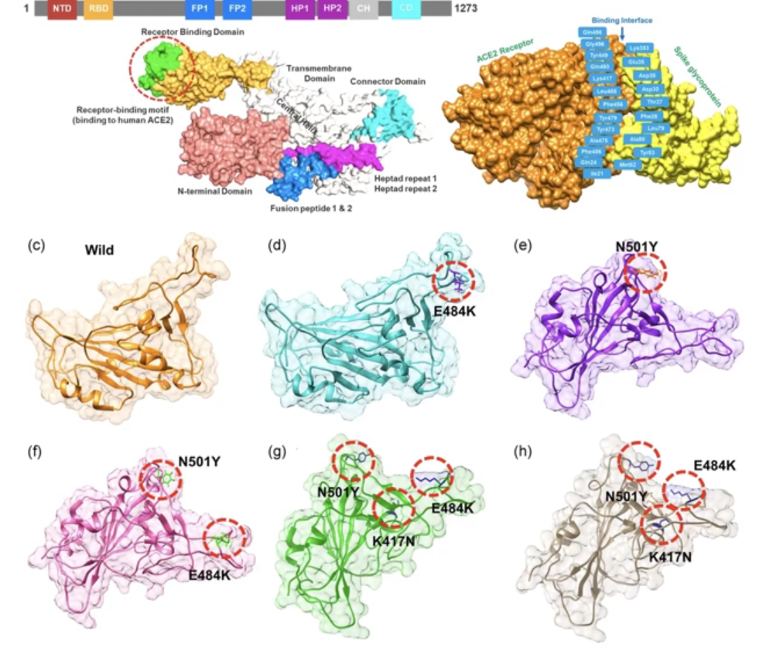
Impact des principales mutations observées :
Augmentation de l’affinité pour le récepteur cellulaire ACE2
Augmentation de la transmissibilité
Impact sur l’échappement immunitaire

Slide 14
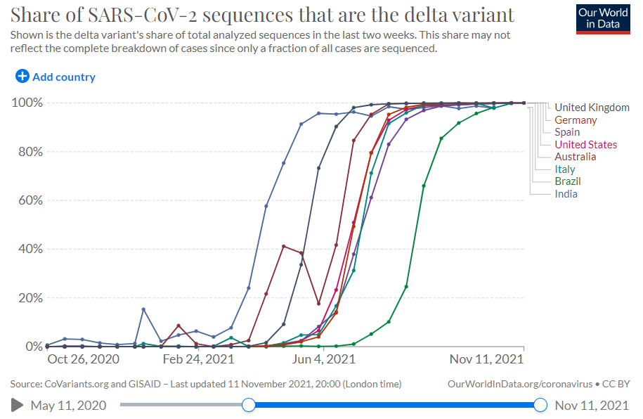
Le variant indien – Delta (B.1.617.2)
Prédominant dans le monde entier

Slide 15
Diagnostic biologique
Détection et suivi des variants : Organisation en France

Slide 16
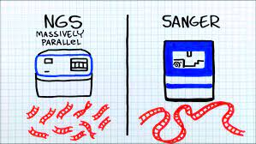
Détection et suivi des variants
Le séquençage génome complet :
Couteux, complexe à analyser
Laboratoires très spécialisés
Caractérisation fine, surveillance de nouveaux variants
Une approche dégradée :
Séquençage de la spike par Sanger
La plupart des laboratoires de virologie
Perte d’information

Slide 17
Un effort de partage sans précédent

Slide 18
Un effort de partage sans précédent

Slide 19
Un effort de partage sans précédent

Slide 20
Un effort de partage sans précédent

Slide 21
Un effort de partage sans précédent
18 novembre 2021

Slide 22
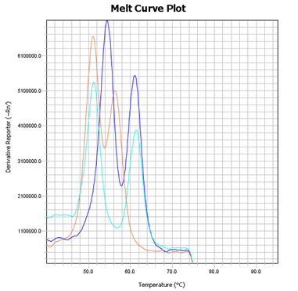
Détection et suivi des variants
L’approche par screening :
PCR permettant la détection spécifique d’une mutation particulière
N501Y, E484K, L452R…
Jusque mai 2021 :
RT-PCR
POSITIVE
Screening PCRs
Del 69/70
N501Y
E484K
Del 69/70 Pos
N501Y Pos
E484K Neg
Variant ALPHA
Autre profil
Séquençage complet

Slide 23
Détection et suivi des variants
Depuis juin 2021 :
Enquête Flash :
Détecter l’émergence de variants présentant des mutations susceptibles d’avoir des conséquences sur la transmissibilité, la virulence ou l’échappement immunitaire
Les données générées par les Enquêtes Flash sont destinées à enrichir la surveillance de la COVID-19, à contribuer aux analyses de risque permettant de caractériser et classer les différents variants circulant en France.
RT-PCR
POSITIVE
Screening PCRs
L452R
E484K/Q
L452R Pos
Delta
L452R Neg
Séquençage
E484K
B, y, résistance

Slide 24
Le variant DELTA : le dernier variant ?
Les mutations sont des phénomènes naturels d’évolution des coronavirus
Plus le SARS-CoV-2 circulera dans la population, plus il y aura de variants
Arrive dans toute émergence virale respiratoire et pourrait durer encore quelques années
Nécessaire surveillance et caractérisation des mutations
Il faut un accès large à la vaccination et des mesures contrôle associées pour pouvoir contrôler dans la durée, limiter les décès

